Slide 1
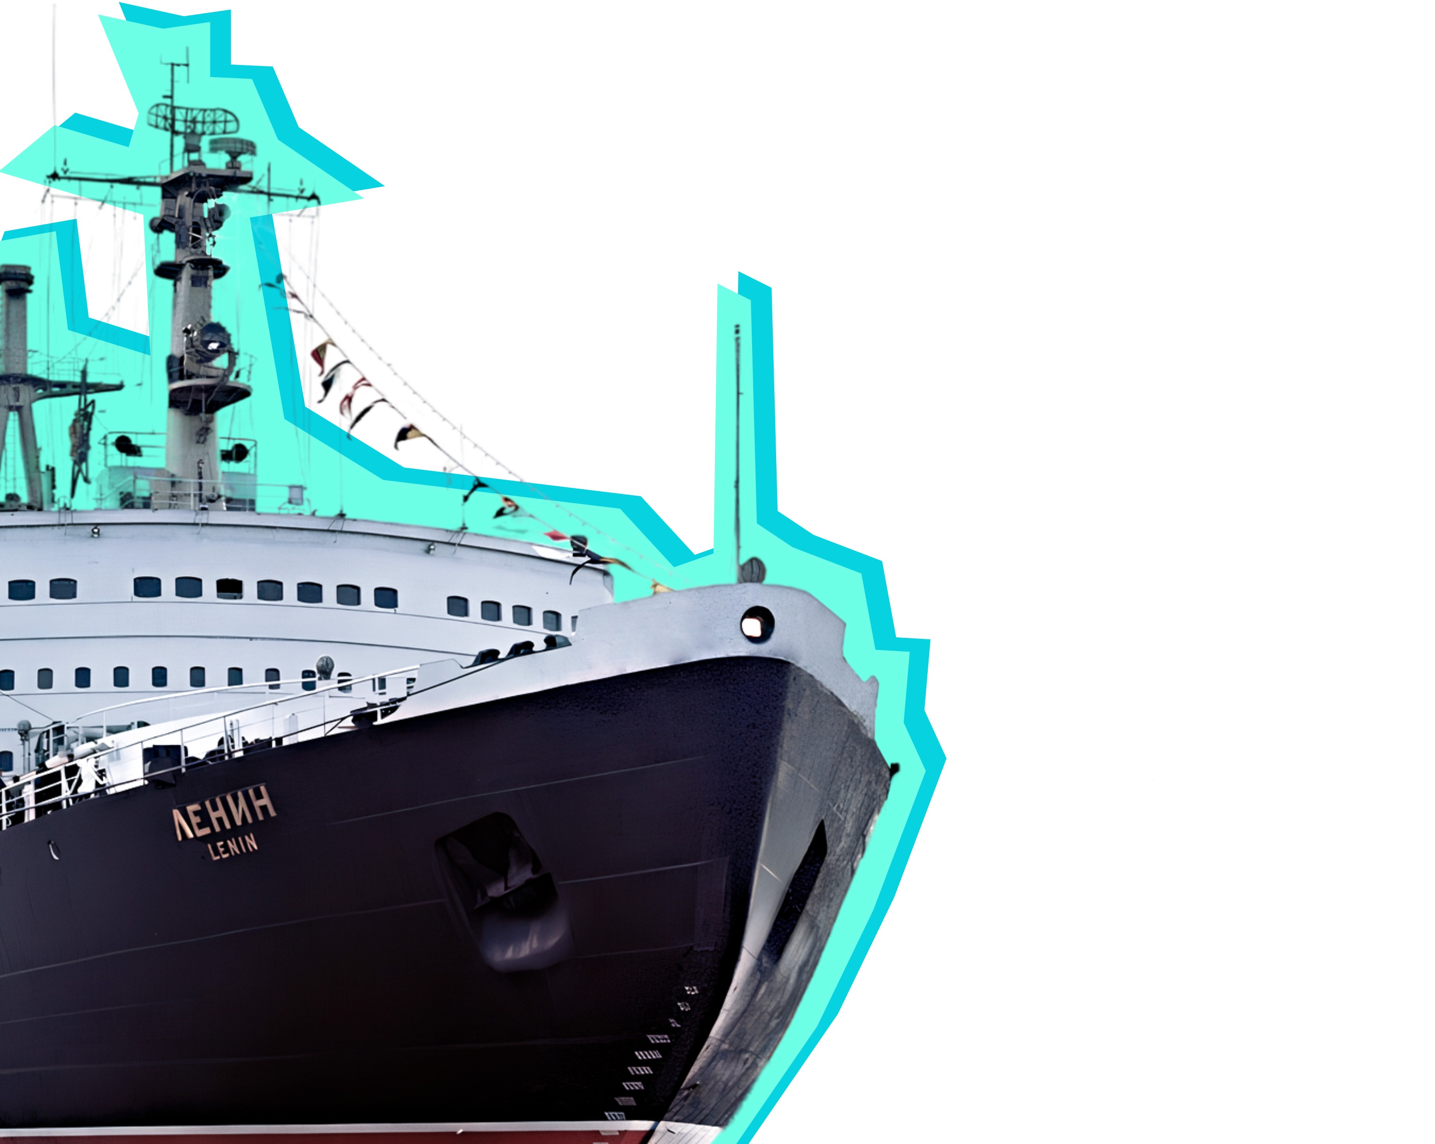

Кольское Заполярье - регион возможностей
03 октября 2025 года
#насевережить

Slide 2
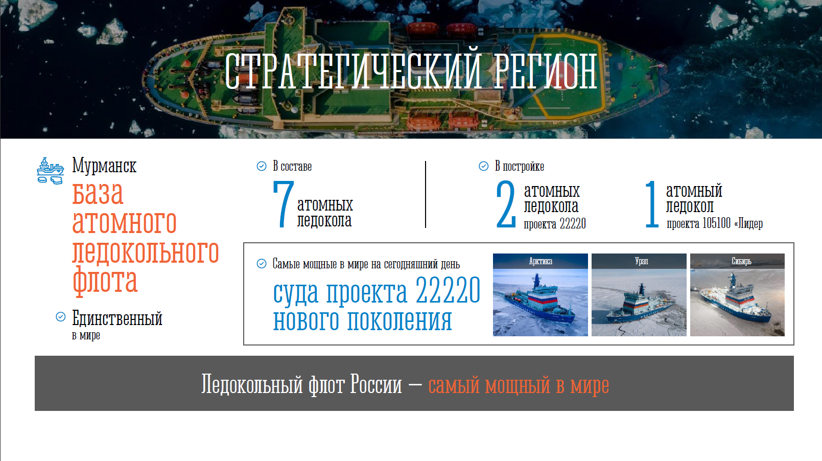

Slide 3
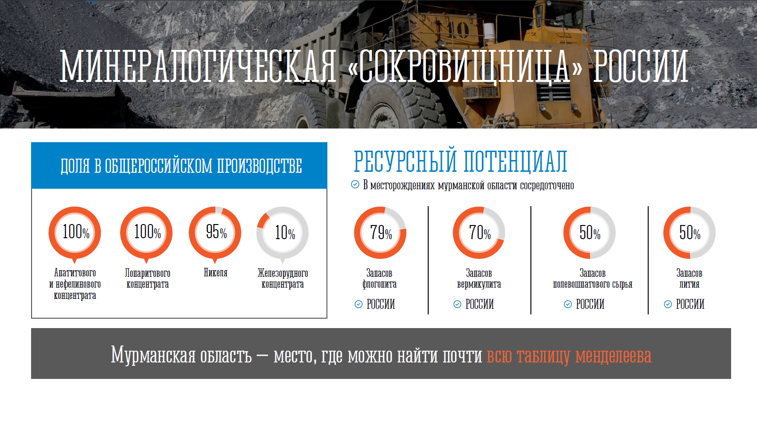

Slide 4
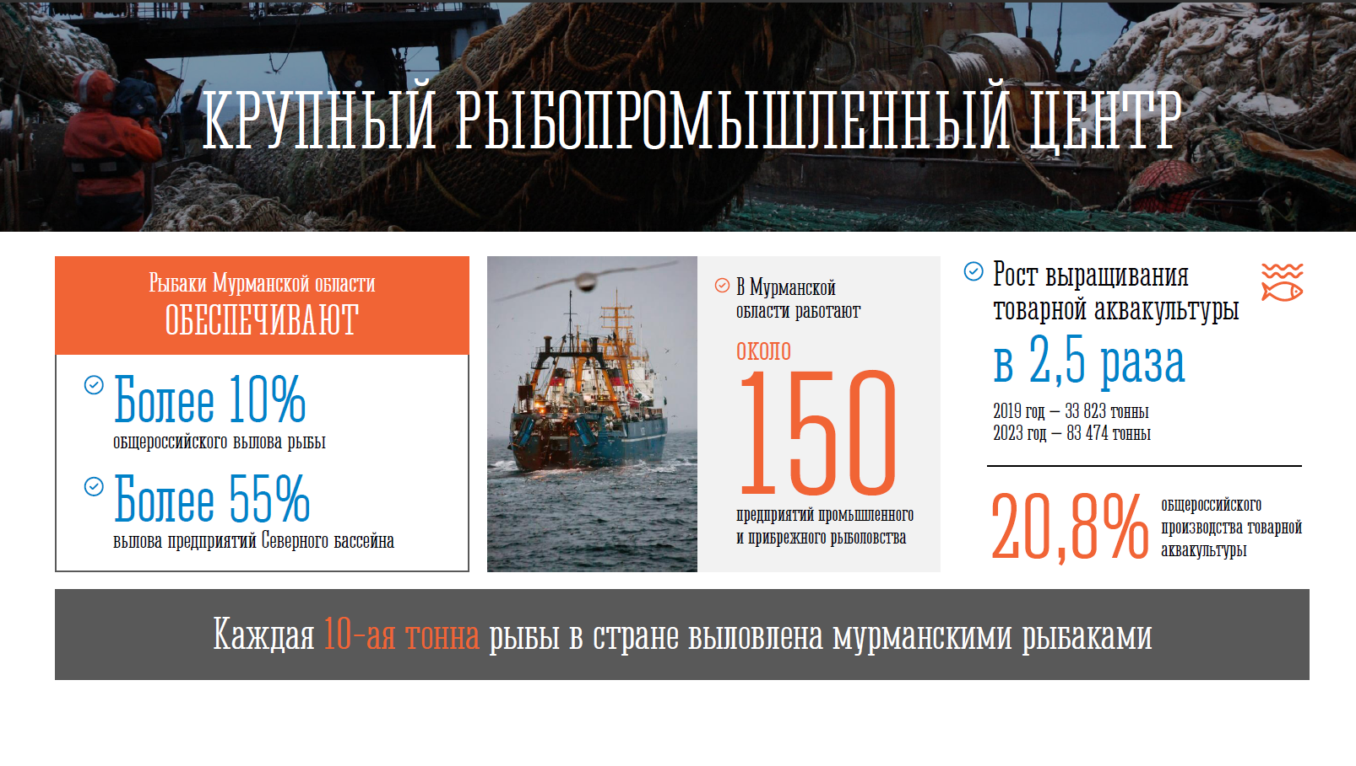

Slide 5
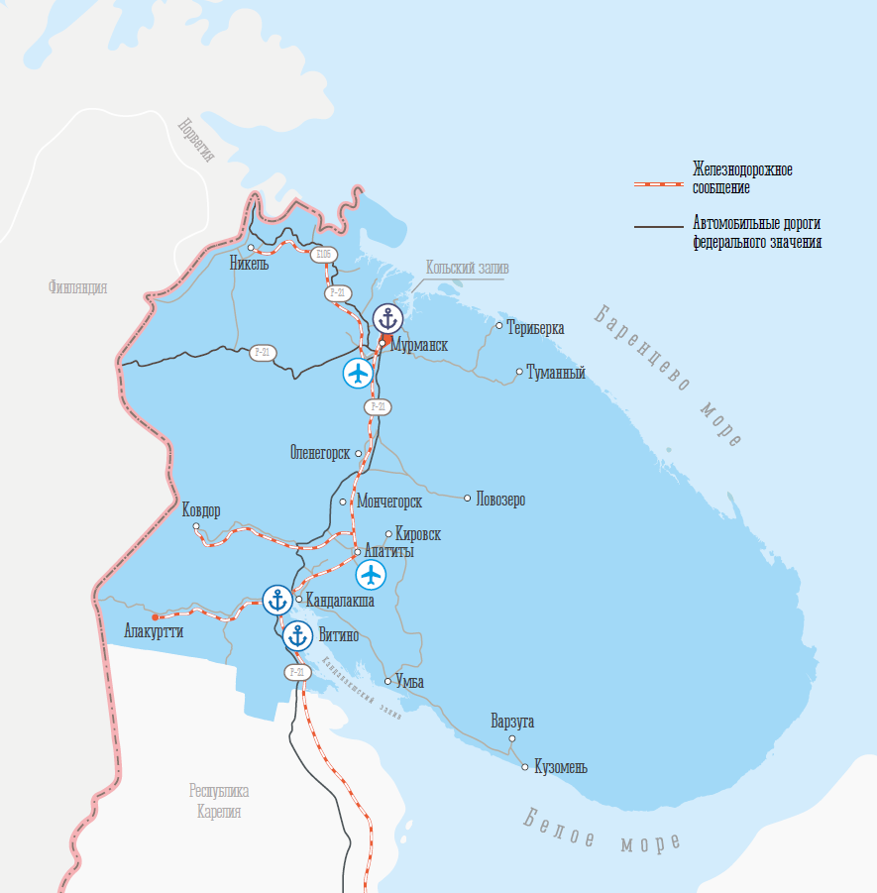
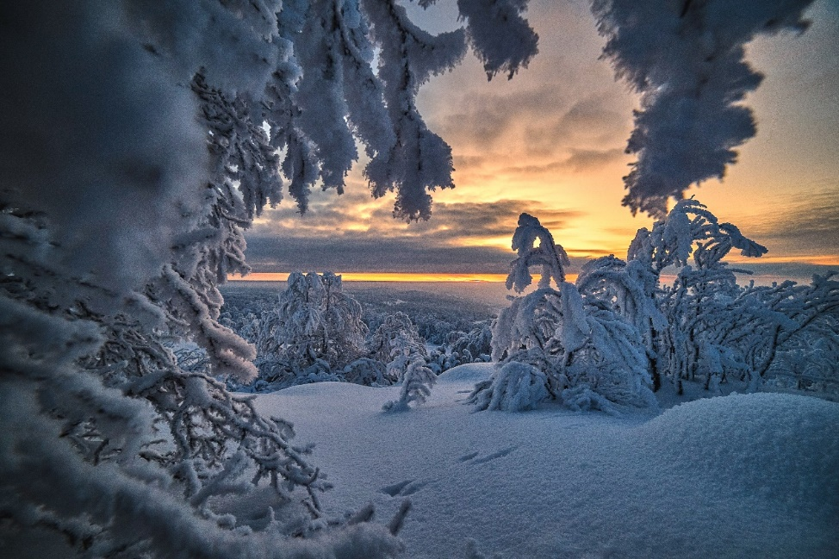
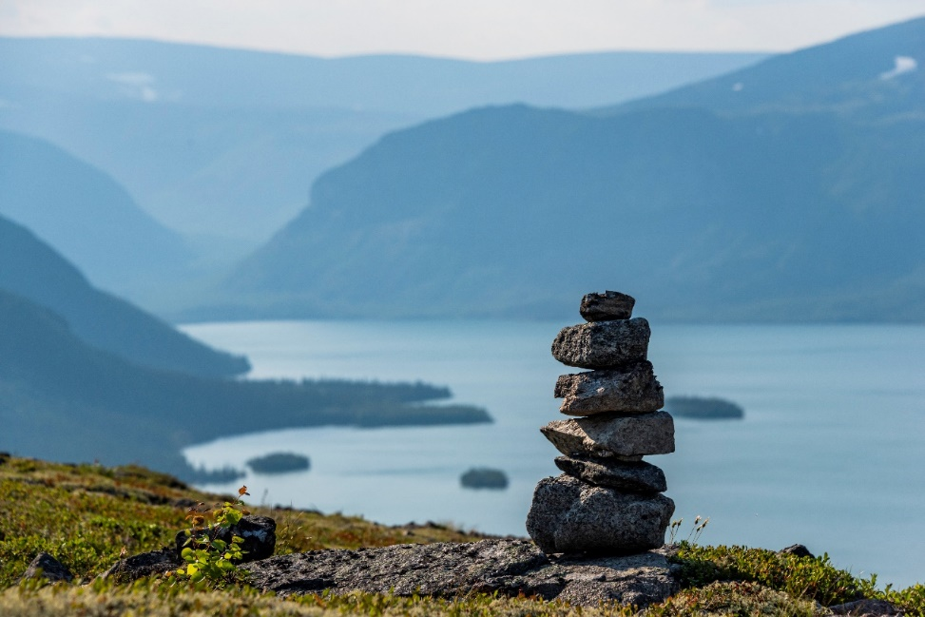
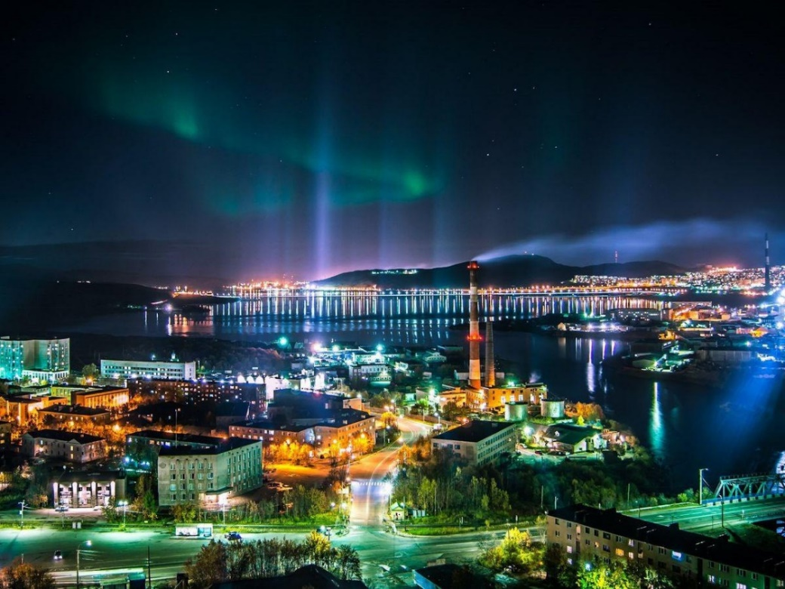
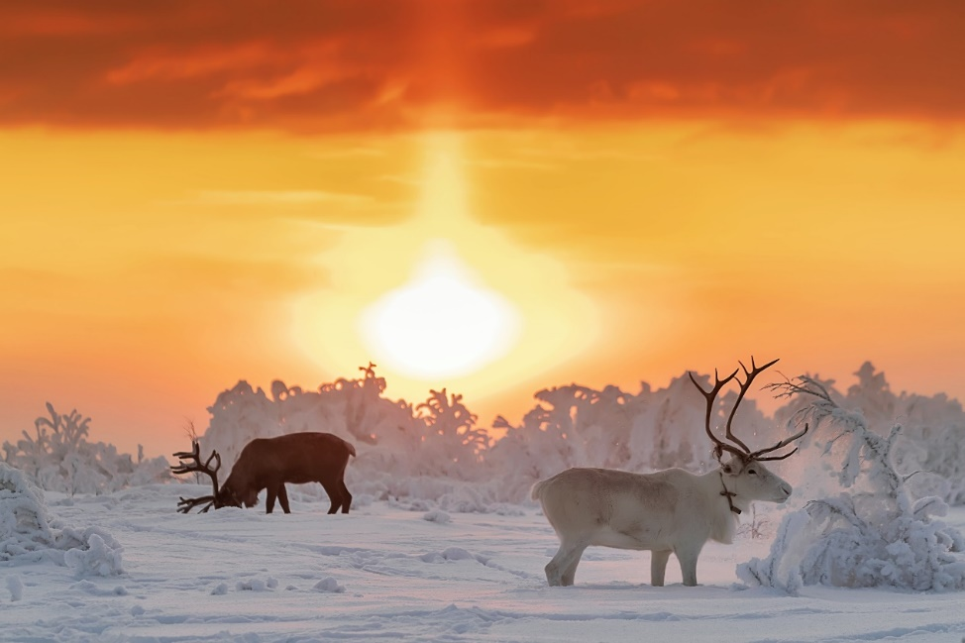
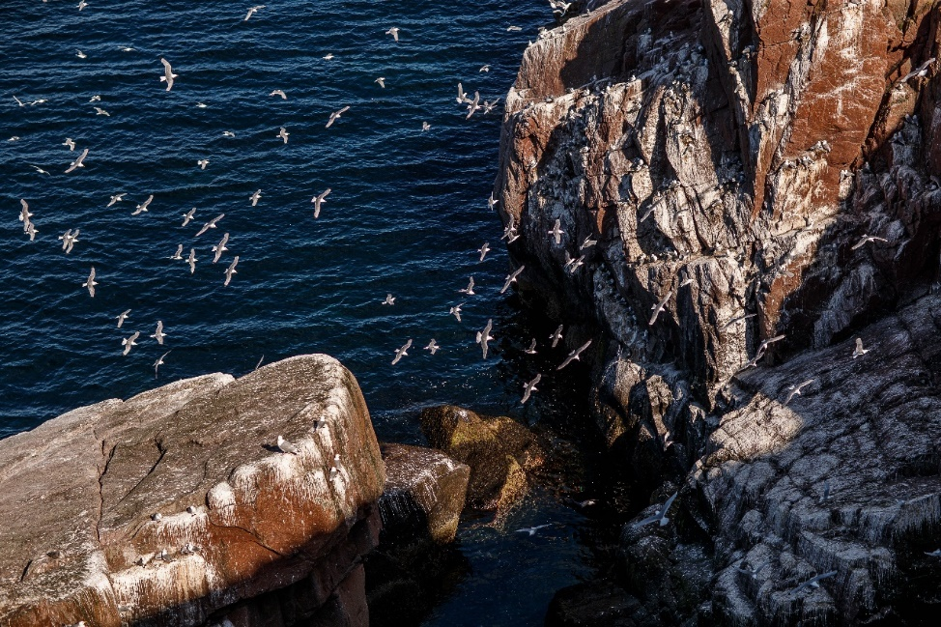
Кольское Заполярье - регион возможностей

Slide 6


Slide 7

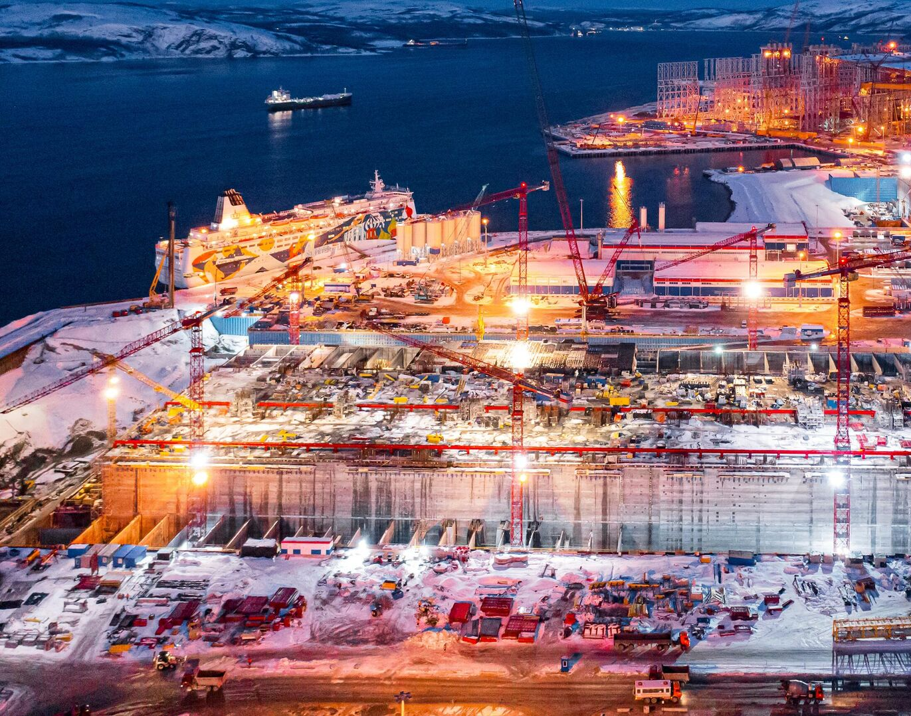


ЗАДАНИЕ
Предложи свой проект
Группа 1. «Город будущего».
Группа 2. «Профессии Севера».
Группа 3. «Научное открытие».
Группа 4. «Лаборатория
в Арктике».

Slide 8
Кольское Заполярье - регион возможностей
03 октября 2025 года
#насевережить

